Slide 1

BUS SYSTEM

Slide 2
CẤU TRÚC TỔNG QUAN
Thiết bị ngoại vi
Máy tính
Đơn vị xử lý trung tâm
Bộ nhớ chính
Máy tính
Liên kết hệ thống
Nhập/
Xuất
Các đường liên lạc

Slide 3
CÁC HOẠT ĐỘNG TRUYỀN
THƯỜNG XUYÊN
Memory đến CPU
CPU đến Memory
I/O đến CPU
CPU đến I/O
I/O đến Memory
Memory đến I/O

Slide 4
HỆ THỐNG BUS
Bus: tập hợp các đường kết nối dùng để vận chuyển thông tin giữa các thành phần của máy tính với nhau.
Độ rộng bus: là số đường dây của bus có thể truyền các bit thông tin đồng thời (chỉ dùng cho bus địa chỉ và bus dữ liệu)
Phân loại cấu trúc bus:
  Cấu trúc đơn bus
  Cấu trúc đa bus

Slide 5
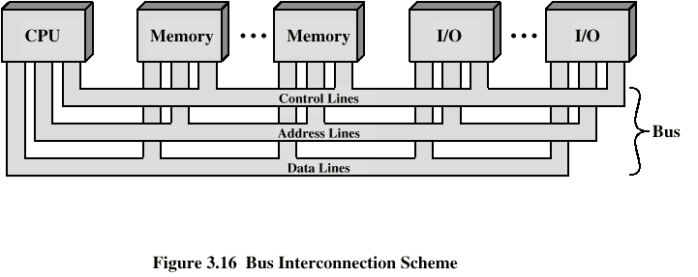
CẤU TRÚC HỆ THỐNG ĐƠN BUS

Slide 6
BUS ĐỊA CHỈ
Chức năng: vận chuyển địa chỉ để xác định ngăn nhớ hay cổng I/O.
Độ rộng bus địa chỉ:
  Xác định dung lượng bộ nhớ cực đại của hệ thống.
  Khả năng quản lý không gian bộ nhớ.

Slide 7
BUS DỮ LIỆU
Chức năng:
  Vận chuyển lệnh từ bộ nhớ đến CPU.
  Vận chuyển dữ liệu giữa CPU, các module nhớ và module I/O.
Độ rộng bus dữ liệu: xác định số bit dữ liệu có thể được trao đổi đồng thời.

Slide 8
BUS ĐIỀU KHIỂN
Chức năng: vận chuyển các tín hiệu điều khiển.
Các loại tín hiệu điều khiển:
  Các tín hiệu phát ra từ CPU để điều khiển module nhớ và module I/O.
  Các tín hiệu từ module nhớ hay module I/O gửi đến yêu cầu CPU.

Slide 9
MỘT SỐ TÍN HIỆU
ĐIỀU KHIỂN ĐIỂN HÌNH
Các tín hiệu phát ra từ CPU để điều khiển đọc-ghi:
  Memory Read (MEMR)
  Memory Write (MEMW)
  I/O Read (IOR)
  I/O Write (IOW)

Slide 10
MỘT SỐ TÍN HIỆU
ĐIỀU KHIỂN ĐIỂN HÌNH
Các tín hiệu điều khiển ngắt:
  Interrupt Request (INTR)
  Interrupt Acknowledge (INTA)
  Non Markable Interrupt (NMI)
  Reset

Slide 11
MỘT SỐ TÍN HIỆU
ĐIỀU KHIỂN ĐIỂN HÌNH
Các tín hiệu điều khiển bus:
  Bus Request (BRQ): (HOLD)
  Bus Grant (BGT): (Hold Acknowledge (HLDA)
  Lock
  Unlock

Slide 12
ĐẶC ĐIỂM CỦA CẤU TRÚC
ĐƠN BUS
Bus hệ thống chỉ phục vụ được một yêu cầu trao đổi dữ liệu tại một thời điểm.
Bus hệ thống phải có tốc độ bằng tốc độ bus của module nhanh nhất trong hệ thống.
Bus hệ thống phụ thuộc vào cấu trúc bus của bộ xử lý → các module nhớ và các môđun I/O cũng phụ thuộc vào bộ xử lý.
Vì vậy cần phải phân cấp bus → đa bus

Slide 13
PHÂN CẤP BUS
Phân cấp bus cho các thành phần:
  Bus của bộ xử lý
  Bus của bộ nhớ chính
  Các bus I/O
Phân cấp bus khác nhau về tốc độ.
Bus bộ nhớ chính và các bus I/O không phụ thuộc vào bộ xử lý cụ thể.

Slide 14
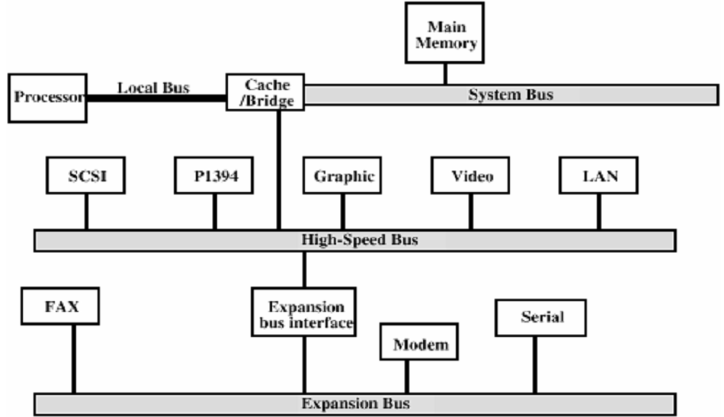
PHÂN CẤP BUS

Slide 15
PHÂN XỬ BUS
Có nhiều hơn một môđun điều khiển bus (CPU, DMA controller) nhưng tại một thời điểm chỉ duy nhất 1 môđun có thể điều khiển bus → cần phân xử bus.
Sự phân xử bus có thể là tập trung hoặc phân tán
  Phân xử tập trung: có một thiết bị phần cứng điều khiển sự truy nhập bus.
  Phân xử phân tán: mỗi module có thể điều khiển bus, nhưng có sự điều khiển logic trên tất cả các module.

Slide 16
BUS ĐỒNG BỘ
VÀ BẤT ĐỒNG BỘ
Bus đồng bộ:
  Bus có đường tín hiệu Clock.
  Các sự kiện trên bus được xác định bởi xung nhịp Clock.
Bus không đồng bộ:
  Không có đường tín hiệu Clock.
  Kết thúc một sự kiện này trên bus sẽ kích hoạt cho một sự kiện tiếp theo.

Slide 17
CÁC BUS ĐIỂN HÌNH TRONG PC
Bus của bộ xử lý (Front Side Bus – FSB)
Bus của bộ nhớ chính (nối ghép với các module RAM)
AGP bus (Accelerated Graphic Port)
ISA (Industry Standard Architecture)
PCI bus (Peripheral Component Interconnection)
USB (Universal Serial Bus)
IDE (Integrated Driver Electronics)

